Slide 1
Результаты выполненной работы
Конторских роман

Slide 2
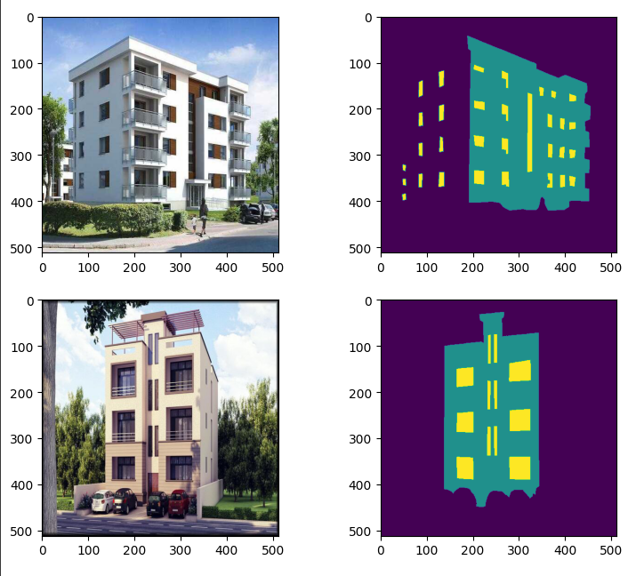
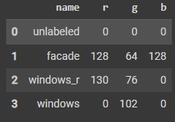
Данные
Набор собранных данных состоял из 50 изображений жилых зданий.
К данным изображениям были аннотированы маски для дальнейшей работы сегментации
Данные были поделены: Тренировочные 30
Валидационные 15
Тестовые 15
Рисунок 2 – цвет пикселя маски
Рисунок 1 – первоначальное представление изображения и маски

Slide 3
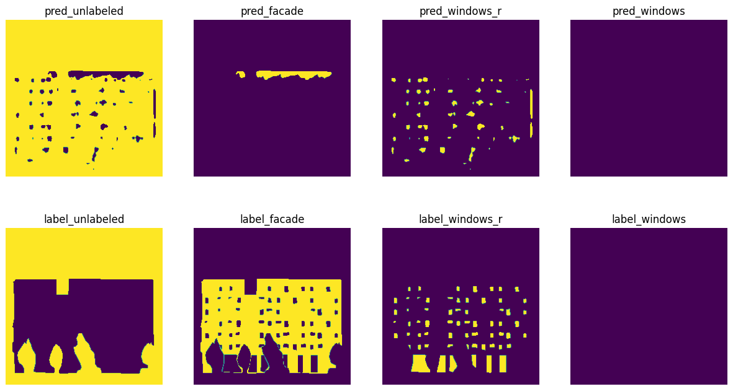
1 прогон
По итогам полученным после работы сети, можно сделать вывод о некачественной сегментации
Как видно на предоставленном слайде, сегментация фасада полностью не удалась.
Сегментация окон, тоже не дает достойного результата.
Рисунок 3 – итоговые показатели работы сети

Slide 4
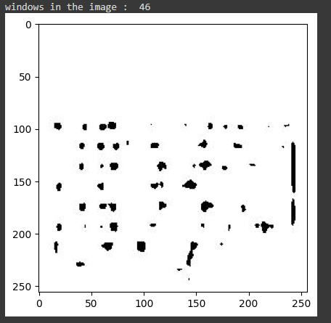
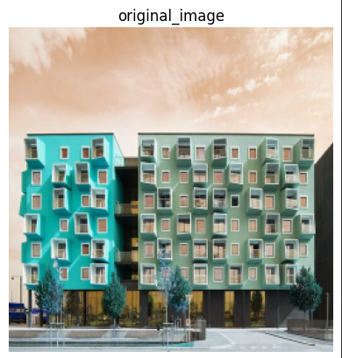
Подсчет количества окон
Так количество окон, которые удалось посчитать составило 46, что явно меньше чем в действительности
Рисунок 4 – изображение определенных окон
Рисунок 5 – первоначальное изображение

Slide 5
Вывод
Ссылаясь на итоги первого результата работы, можно сделать предположение о недостаточно качественной сегментации и соответственно неудачном выборе изображений фасадов жилых домов
Так для улучшения итоговых данных, имеется два потенциальных варианта.
Изменение похода разметки данных.
Выбор более удачных фотографий для обучения.
В следствии временных ограничений, был выбран 2 вариант.

Slide 6
2 Прогон
Из первоначального набора было выбрано 24 более удачных изображений жилых зданий
Маски было решено оставить прежними.
Данные были поделены: Тренировочные 15
Валидационные 5
Тестовые 4
Рисунок 7 – цвет пикселя маски
Рисунок 6 – первоначальное представление изображения и маски

Slide 7
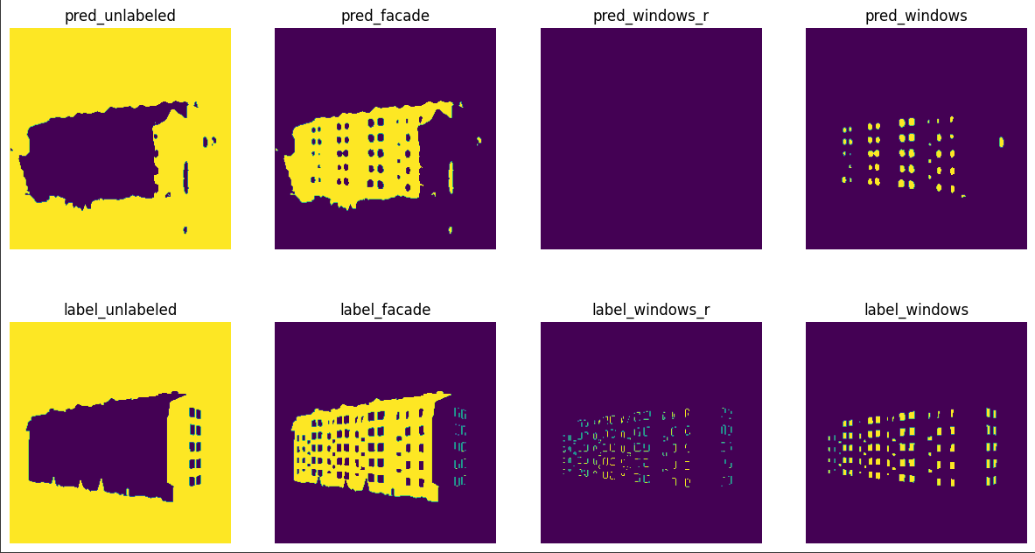
2 Прогон
Как можно судить по итогам второй работы, иной подход к подбору данных дал довольно заметный результат
Теперь явно выделяется фасад главного здания .
Сегментация окон, все еще не может дать полноценный результат.
Рисунок 8 – итоговые показатели работы сети

Slide 8
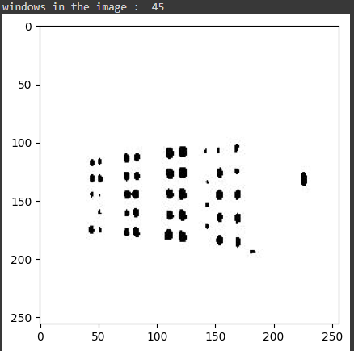
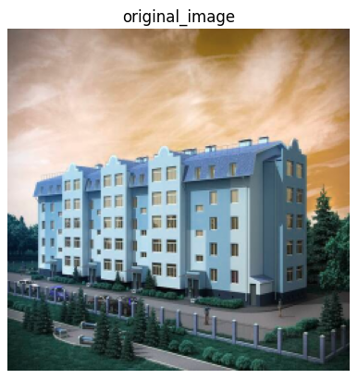
Подсчет количества окон
Так, на данный момент, при помощи сегментации и библотеки opencv, можно подсчитать примерное количество окон.
Рисунок 9 – изображение определенных окон
Рисунок 10 – первоначальное изображение

Slide 9
Итог
Как итог выполненной работы, можно сделать вывод о трудоспособности, выбранных методов решения задачи.
Так в дальнейшем, при более качественно разметке датасета и более выгодных изображений жилых зданий, можно добиться полноценной сегментации и подсчета окон.
Так же важным показателем надежности работы будут являться дополнительные настройки гиперпараметров самой модели.

